Slide 1
하루 쓰레기
배출량 기록
기능1
오늘의 쓰레기 배출량 기록하기
기능2
오늘의 물 사용량 기록하기
하루 물
사용량 기록
쓰레기 배출량
통계보기
기능3
배출량 및 사용량 통계보기
물 사용량
통계보기
기능4
샤워 타이머 게임
샤워 종료 후
물 사용량 통계보기
기능5
마이페이지

Slide 2
포인트
앱 출석 100p
샤워 게임 성공
3분 – 2000p 5분 – 1500p
7분 – 1000p
10분 – 700p
15분 – 500p
쓰레기 배출량/물 사용량 기록

Slide 3





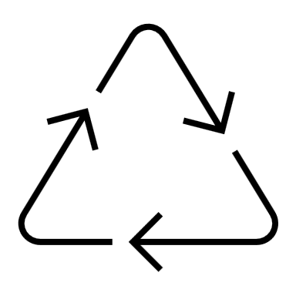





기능1. 오늘의 쓰레기 배출량 기록
ON-ECO
오늘의 쓰레기
ON-ECO
오늘의 쓰레기
ON-ECO
오늘의 쓰레기
ON-ECO
오늘의 쓰레기
쓰레기 스캔
물 사용량 측정
쓰레기 스캔
물 사용량 측정
쓰레기 스캔
물 사용량 측정
쓰레기 스캔
물 사용량 측정
종이
3
플라스틱
4
비닐
2
종이
3
플라스틱
4
비닐
2
종이
4
플라스틱
4
비닐
2
종이
4
플라스틱
4
비닐
2
캔
1
공병
0
일반쓰레기
8
캔
1
공병
0
일반쓰레기
8
캔
1
공병
0
일반쓰레기
8
캔
1
공병
0
일반쓰레기
8
2022. 09. 25
-
2022. 09. 25
-
오늘 배출한 쓰레기
자판기컵(184ml)
오늘 배출한 쓰레기
자판기컵(184ml)
4 개
종이컵 Regular/Tall(360ml)
4 개
종이컵 Regular/Tall(360ml)
전일대비 배출한 쓰레기
종이컵 Large/Grande(480ml)
전일대비 배출한 쓰레기
종이컵 Large/Grande(480ml)
+2 개
무게 g
+2 개
무게 g
메모
20:21 종이 - - g
메모
취소 | 추가
삭제 | 저장
쓰레기 기록
물 사용 기록
나의 통계
마이페이지
쓰레기 기록
물 사용 기록
나의 통계
마이페이지
쓰레기 기록
물 사용 기록
나의 통계
마이페이지
쓰레기 기록
물 사용 기록
나의 통계
마이페이지
Notes:
*분류 기준*
- 정해진 표준 g을 선택하여 기록할 수 있을 만큼 자주 사용되는 쓰레기를 기준으로 분류함
<높은 빈도로 배출되는 쓰레기> -> 표준화 용이
휴지/물티슈
일회용컵(정수기컵, 자판기컵(184ml), 종이[Regular(360ml), Large/Grande(480ml), Jumbo/Venti(600ml)], [Regular(360ml), Large/Grande(480ml), Jumbo/Venti(600ml)])
일회용 수저(숟가락, 젓가락, 포크, 나이프)
<재활용(높은 빈도)> -> 표준화 용이
종이(A4, 박스[10*10, 20*20, 30*30, 50*50])
플라스틱(250ml, 500ml, 1L, 2L)
비닐(3L, 5L, 10L, 20L)
캔(250ml, 355ml, 500ml, 700ml, 참치캔)
공병(100ml, 180ml)
<표준화 곤란> -> 표준화하기 어려운 일반 쓰레기와, 재활용이 되나 배출 빈도가 낮은 쓰레기
기타(일반 쓰레기, 스티로폼, 고철, ***사용자 입력)
음식물?

Slide 4
기능2. 오늘의 물 사용량 기록
ON-ECO
오늘의 쓰레기
ON-ECO
오늘의 쓰레기
ON-ECO
오늘의 쓰레기
ON-ECO
오늘의 쓰레기
쓰레기 스캔
물 사용량 측정
쓰레기 스캔
물 사용량 측정
쓰레기 스캔
물 사용량 측정
쓰레기 스캔
물 사용량 측정
양치
손 씻기
세수
양치
손 씻기
세수
양치
손 씻기
세수
샤워
설거지
변기
샤워
설거지
변기
샤워
설거지
변기
__직접입력__ ml
-
+
__직접입력__ ml
-
+
__직접입력__ ml
-
+
샤워 타이머 게임
수압
수압
약 | 중 | 강
약 | 중 | 강
2022. 09. 25
수도
수도
오늘 사용한 물의 양
개수대용 | 세면대용 | 샤워기용
개수대용 | 세면대용 | 샤워기용
1800 ml
* 선택하지 않을 경우 중간으로 설정됩니다.
* 선택하지 않을 경우 중간으로 설정됩니다.
전일대비 물 사용량
-250 ml
측정 시작
중지
완료
쓰레기 기록
물 사용 기록
나의 통계
마이페이지
쓰레기 기록
물 사용 기록
나의 통계
마이페이지
쓰레기 기록
물 사용 기록
나의 통계
마이페이지
쓰레기 기록
물 사용 기록
나의 통계
마이페이지
Notes:
*분류 기준*
- 정해진 표준 g을 선택하여 기록할 수 있을 만큼 자주 사용되는 쓰레기를 기준으로 분류함
<높은 빈도로 배출되는 쓰레기> -> 표준화 용이
휴지/물티슈
일회용컵(정수기컵, 자판기컵(184ml), 종이[Regular(360ml), Large/Grande(480ml), Jumbo/Venti(600ml)], [Regular(360ml), Large/Grande(480ml), Jumbo/Venti(600ml)])
일회용 수저(숟가락, 젓가락, 포크, 나이프)
<재활용(높은 빈도)> -> 표준화 용이
종이(A4, 박스[10*10, 20*20, 30*30, 50*50])
플라스틱(250ml, 500ml, 1L, 2L)
비닐(3L, 5L, 10L, 20L)
캔(250ml, 355ml, 500ml, 700ml, 참치캔)
공병(100ml, 180ml)
<표준화 곤란> -> 표준화하기 어려운 일반 쓰레기와, 재활용이 되나 배출 빈도가 낮은 쓰레기
기타(일반 쓰레기, 스티로폼, 고철, ***사용자 입력)
음식물?

Slide 5
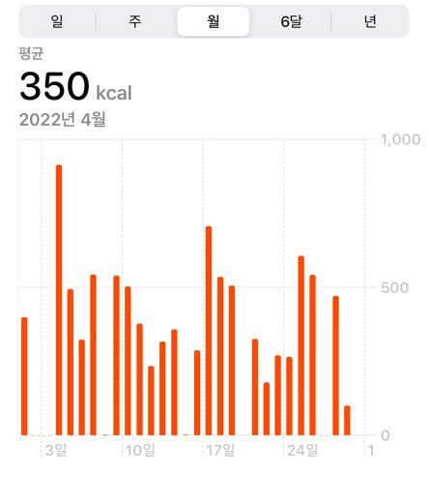
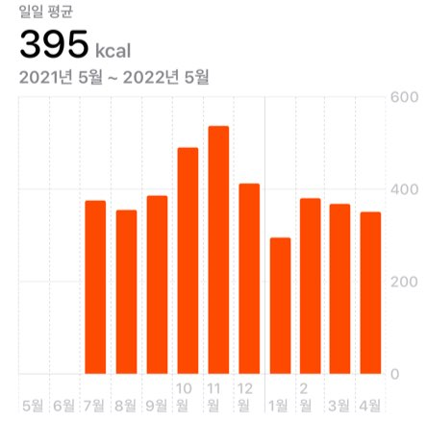

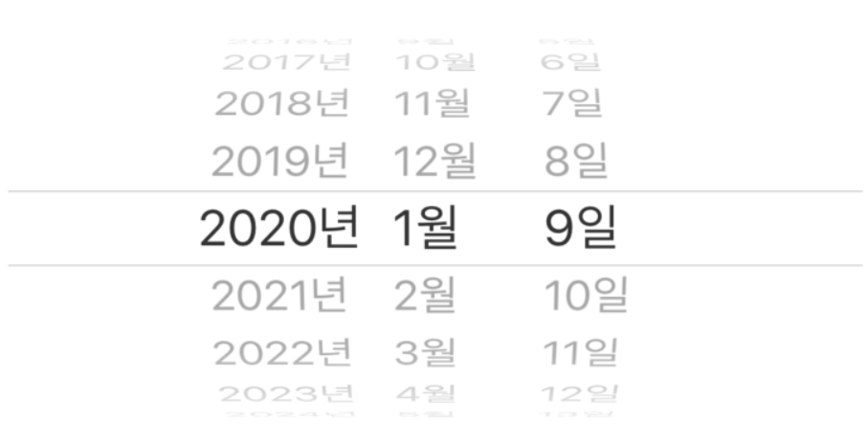
기능3. 쓰레기 배출량/물 사용량 통계
쓰레기 배출량
물 사용량
ON-ECO
ON-ECO
ON-ECO
ON-ECO
배출/사용량 통계
배출/사용량 통계
배출/사용량 통계
배출/사용량 통계
쓰레기 배출량
물 사용량
쓰레기 배출량
물 사용량
쓰레기 배출량
물 사용량
쓰레기 배출량
물 사용량
주 | 월 | 년
주 | 월 | 년
주 | 월 | 년
일별 기록
2022.04.25 (월)
총 사용 횟수 :
총 사용량 : 68L
양치 : 9분, 20L
세수 : 2분 , 48L
[세수]
오전 8:24
사용한 물의 양 : 6L
총 소요 시간 : 04분 57초
물 사용 시간 : 04분 26초
물 미사용 시간 : 00분 31초
456g
일
월
화
수
목
어제
오늘
종이
플라스틱
종이
플라스틱
양치
손 씻기
비닐
캔
비닐
캔
세수
설거지
공병
기타
공병
기타
샤워
기타
일별 기록
일별 기록
일별 기록
2022.04.25 (월)
2022.04.25 (월)
2022.04.25 (월)
총 배출된 무게 : 456g
종이 : 3개 , 180g
비닐 : 2개 , 86g
총 사용량 : 680 ml
양치 : 9분, 200 ml
세수 : 2분 , 480 ml
Notes:
총 배출 개수 :
총 배출된 무게 :
종이 :
플라스틱
비닐 :
캔 :
공병 :
기타 :
--
<종이>
A4
2g
총 사용 횟수 :
총 사용량 :
양치 :
손 씻기 :
세수 :
설거지 :
샤워 :
기타 :
--
<세수>
오전 8:24
사용한 물의 양 : 6L
총 소요 시간 : 04분 57초
물 사용 시간 : 04분 26초
물 미사용 시간 : 00분 31초

Slide 6



기능2. 오늘의 물 사용량 기록 (1)
물 사용 기록 방법 1) 사용자 직접 작성
물 사용 기록 방법 2) 측정
ON-ECO
ON-ECO
물 사용량 측정
물 사용량 측정
오늘의 물 사용
오늘의 물 사용
사용할 수도꼭지를 선택해주세요
사용할 물의 세기를 선택해주세요
양치
손 씻기
세수
양치
손 씻기
세수
샤워
설거지
변기
샤워
설거지
변기
세면대 수도꼭지
강 Full
물 사용량 측정
물 사용량 측정
개수대 수도꼭지
중 1/2
샤워 타이머 게임
샤워 타이머 게임
500ml
추가
ml
추가
샤워헤드
약 1/4
오늘 사용한 물의 양
오늘 사용한 물의 양
300 ml
800 ml
1/2
2/2
전일대비 물 사용량
전일대비 물 사용량
다음
이전
확인
-1200 ml
-1200 ml

Slide 7

기능2. 오늘의 물 사용량 기록 (2)
물 사용량 측정
물 사용량 측정
물 사용량 측정
물 사용량 측정
00:00:00
00:00:01
00:03:24
00:03:24
취소하시겠습니까?
네
아니오
일시 정지
계속
계속
측정 시작
완료
완료
완료

Slide 8

기능2. 오늘의 물 사용량 기록 (2)
완료 버튼을 눌렀을 때
물 사용량
ON-ECO
ON-ECO
ON-ECO
배출/사용량 통계
오늘의 물 사용
쓰레기 배출량
물 사용량
양치
손 씻기
세수
사용한 물의 양 : 6L
총 소요 시간 : 04분 57초
물 사용 시간 : 04분 26초
물 미사용 시간 : 00분 31초
환경 보호 실천 TIP
ex) 설거지를 할 때는 먼저 거품을 묻힌 후 마지막에 물을 틀어 행궈내요
주 | 월 | 년
샤워
설거지
기타
물 사용량 측정
오늘의 쓰레기 배출 기록
샤워 타이머 게임
양치
손 씻기
오늘의 물 사용 기록
세수
설거지
샤워
기타
300 ml
추가
→
다음
오늘 사용한 물의 양
배출/사용량 통계
일별 기록
2022.04.25 (월)
300 ml
샤워 타이머 게임
총 물 사용량 : 68L
양치 : 9분, 20L
전일대비 물 사용량
-1200 ml

Slide 9
기능4. 샤워 타이머 게임 (1)
게임 시작 방법1
게임 시작 방법2
ON-ECO
ON-ECO
물 사용량 측정
물 사용량 측정
오늘의 물 사용
사용할 수도꼭지를 선택해주세요
사용할 물의 세기를 선택해주세요
양치
손 씻기
세수
환경 보호 실천 TIP
ex) 설거지를 할 때는 먼저 거품을 묻힌 후 마지막에 물을 틀어 행궈내요
설거지
샤워
기타
세면대 수도꼭지
강 Full
물 사용량 측정
개수대 수도꼭지
오늘의 쓰레기 배출 기록
중 1/2
샤워 타이머 게임
오늘의 물 사용 기록
300 ml
추가
샤워헤드
약 1/4
배출/사용량 통계
오늘 사용한 물의 양
1/2
2/2
300 ml
샤워 타이머 게임
다음
이전
확인
전일대비 절약한 물의 양
-1200 ml

Slide 10
기능4. 샤워 타이머 게임 (2)
물 사용량 측정
물 사용량 측정
물 사용량 측정
물 사용량 측정
00:00:00
00:03:00
00:02:29
00:00:03
시간을 선택해주세요 ▼
시간을 선택해주세요 ▼
3분
5분
7분
10분
15분
취소하시겠습니까?
제한 시간 5분을 선택하셨습니다.
네
아니오
일시 정지
계속
측정 시작
측정 시작
완료
완료

Slide 11
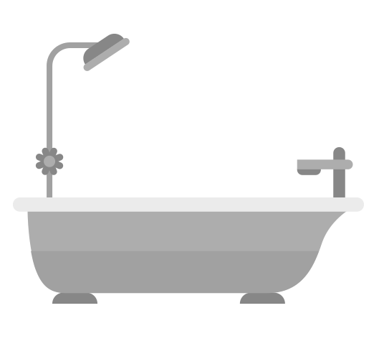

기능4. 샤워 타이머 게임
들어온 경로에 따라
홈 화면 / 물 사용량 기록 화면으로 이동
ON-ECO
배출/사용량 통계
쓰레기 배출량
물 사용량
주 | 월 | 년
+ 20
사용한 물의 양 : 6L
총 소요 시간 : 04분 57초
물 사용 시간 : 04분 26초
물 미사용 시간 : 00분 31초
게임 성공 !
와우 ! 대단한걸요?
양치
손 씻기
세수
설거지
샤워
기타
일별 기록
2022.04.25 (월)
다음
총 물 사용량 : 68L
양치 : 9분, 20L

Slide 12



기능5. 마이페이지
ON-ECO
마이페이지
레벨 3
포인트를 모으면 나무가 성장해요!
환경 보호 실천 TIP
ex) 설거지를 할 때는 먼저 거품을 묻힌 후 마지막에 물을 틀어 행궈내요
눈송이님의 햇살은 30 밝기 입니다
오늘의 쓰레기 배출 기록
레벨
달성 조건
오늘의 물 사용 기록
레벨 1
없음
배출/사용량 통계
레벨 2
30 밝기
샤워 타이머 게임
레벨 3
50 밝기
Notes:
환경보호실천 TIP
설거지를 할 때는 먼저 거품을 묻힌 후 마지막에 물을 틀어 행궈내요
종이 한 장을 만들기 위해서는 ~
외출할 때는 텀블러를 가지고 다녀요

Slide 13
일정
5주차
- 앱 개발 학습2
- UIUX 완성
6주차
- 기본 레이아웃(메인화면, 버튼 동작 페이지) 구현
7주차
기본 레이아웃 구현 완성
기능2)샤워 시 물 사용 타이머 기능 개발
8주차
중간 개발 과정 발표
UI 디자인 구현 완성
기능2)샤워 시 물 사용 타이머 기능 개발 완성
9주차
기능2)샤워 시 물 사용 타이머 기능 개발
10주차
기능1) 쓰레기 배출 기록 기능 개발
중간 개발 수정 및 보완
11주차
- 기능3) 배출량 기록 통계 개발
12주차, 13주차
기능3) 배출량 기록 통계 개발 완성
14주차 , 15주차
- 중간 개발 과정 발표 이후 계획 수정

Slide 14
기능.

Slide 15
기능3. 쓰레기 배출량/물 사용량 통계
쓰레기 배출량
물 사용량
ON-ECO
ON-ECO
ON-ECO
ON-ECO
배출/사용량 통계
배출/사용량 통계
배출/사용량 통계
배출/사용량 통계
쓰레기 배출량
물 사용량
쓰레기 배출량
물 사용량
쓰레기 배출량
물 사용량
쓰레기 배출량
물 사용량
주 | 월 | 년
주 | 월 | 년
주 | 월 | 년
일별 기록
2022.04.25 (월)
총 사용 횟수 :
총 사용량 : 68L
양치 : 9분, 20L
세수 : 2분 , 48L
[세수]
오전 8:24
사용한 물의 양 : 6L
총 소요 시간 : 04분 57초
물 사용 시간 : 04분 26초
물 미사용 시간 : 00분 31초
10개
456g
일
월
화
수
목
어제
오늘
종이
플라스틱
종이
플라스틱
양치
손 씻기
비닐
캔
비닐
캔
세수
설거지
공병
기타
공병
기타
샤워
기타
일별 기록
일별 기록
일별 기록
2022.04.25 (월)
2022.04.25 (월)
2022.04.25 (월)
총 배출 개수 : 10개
총 배출된 무게 : 456g
종이 : 3개 , 180g
비닐 : 2개 , 86g
총 사용 횟수 :
총 사용량 : 680 ml
양치 : 9분, 200 ml
세수 : 2분 , 480 ml
Notes:
총 배출 개수 :
총 배출된 무게 :
종이 :
플라스틱
비닐 :
캔 :
공병 :
기타 :
--
<종이>
A4
2g
총 사용 횟수 :
총 사용량 :
양치 :
손 씻기 :
세수 :
설거지 :
샤워 :
기타 :
--
<세수>
오전 8:24
사용한 물의 양 : 6L
총 소요 시간 : 04분 57초
물 사용 시간 : 04분 26초
물 미사용 시간 : 00분 31초

Slide 16
기능2. 오늘의 물 사용량 기록 (1)
물 사용 기록 방법 1) 사용자 직접 작성
물 사용 기록 방법 2) 측정
ON-ECO
ON-ECO
물 사용량 측정
물 사용량 측정
오늘의 물 사용
오늘의 물 사용
사용할 수도꼭지를 선택해주세요
사용할 물의 세기를 선택해주세요
양치
손 씻기
세수
양치
손 씻기
세수
샤워
설거지
변기
샤워
설거지
변기
세면대 수도꼭지
강 Full
기타
기타
개수대 수도꼭지
물 사용량 측정
물 사용량 측정
중 1/2
샤워 타이머 게임
샤워 타이머 게임
샤워헤드
약 1/4
500ml
추가
ml
추가
1/2
2/2
오늘 사용한 물의 양
오늘 사용한 물의 양
다음
이전
확인
300 ml
800 ml
전일대비 물 사용량
전일대비 물 사용량
-1200 ml
-1200 ml

Slide 17

기능1. 오늘의 쓰레기 배출량 기록
ON-ECO
ON-ECO
ON-ECO
오늘의 쓰레기
오늘의 쓰레기
휴지/물티슈
일회용 컵
일회용 수저
휴지/물티슈
일회용 컵
일회용 수저
환경 보호 실천 TIP
ex) 설거지를 할 때는 먼저 거품을 묻힌 후 마지막에 물을 틀어 행궈내요
종이
플라스틱
비닐
종이
플라스틱
비닐
캔
공병
기타
캔
공병
기타
정수기컵
음식물 쓰레기
오늘의 쓰레기 배출 기록
자판기컵(184ml)
기타
종이컵 Regular/Tall(360ml)
오늘의 물 사용 기록
종이컵 Large/Grande(480ml)
456g
0g
추가
추가
배출/사용량 통계
오늘 배출한 쓰레기
오늘 배출한 쓰레기
0g
456g
샤워 타이머 게임
전일대비 배출한 쓰레기
전일대비 배출한 쓰레기
-576g
-120g
Notes:
*분류 기준*
- 정해진 표준 g을 선택하여 기록할 수 있을 만큼 자주 사용되는 쓰레기를 기준으로 분류함
<높은 빈도로 배출되는 쓰레기> -> 표준화 용이
휴지/물티슈
일회용컵(정수기컵, 자판기컵(184ml), 종이[Regular(360ml), Large/Grande(480ml), Jumbo/Venti(600ml)], [Regular(360ml), Large/Grande(480ml), Jumbo/Venti(600ml)])
일회용 수저(숟가락, 젓가락, 포크, 나이프)
<재활용(높은 빈도)> -> 표준화 용이
종이(A4, 박스[10*10, 20*20, 30*30, 50*50])
플라스틱(250ml, 500ml, 1L, 2L)
비닐(3L, 5L, 10L, 20L)
캔(250ml, 355ml, 500ml, 700ml, 참치캔)
공병(100ml, 180ml)
<표준화 곤란> -> 표준화하기 어려운 일반 쓰레기와, 재활용이 되나 배출 빈도가 낮은 쓰레기
기타(일반 쓰레기, 스티로폼, 고철, ***사용자 입력)
음식물?

